Slide 1
Ταμειο Εγγυοδοσιας ελληνικης Αναπτυξιακης Τραπεζας
2
+
Ταμείο Εγγυοδοσίας Επιχειρήσεων Covid-19

Slide 2
ΤΑΜΕΙΟ ΕΓΓΥΟΔΟΣΙΑΣ ΕΠΙΧΕΙΡΗΣΕΩΝ COVID-19
Το Ταμείο Εγγυοδοσίας αποτελεί μέσο χρηματοοικονομικής τεχνικής το οποίο έχει δημιουργηθεί με κεφάλαια του Ελληνικού Δημοσίου και του Ευρωπαϊκού Ταμείου Περιφερειακής Ανάπτυξης μέσω του Επιχειρησιακού Προγράμματος «Ανταγωνιστικότητα Επιχειρηματικότητα και Καινοτομία 2014- 2020». Διαχειριστής του είναι η Ελληνική Αναπτυξιακή Τράπεζα (ΕΑΤ), με σκοπό σύστασης την στήριξη της ελληνικής οικονομίας κατά τη διάρκεια της τρέχουσας έξαρσης της νόσου COVID-19:
Μέγιστη δυνατή αξιοποίηση των χρηματοδοτικών μέσων για την κάλυψη ρευστότητας των επιχειρήσεων.

Slide 3
ΣΥΝΕΡΓΑΖΟΜΕΝΟΙ ΧΡΗΜΑΤΟΠΙΣΤΩΤΙΚΟΙ ΟΡΓΑΝΙΣΜΟΙ
Εθνική
Πειραιώς
Eurobank
Alpha
Attica Bank
Optima Bank
Procredit Bank
Συνεταιριστικές τράπεζες
Ηπείρου
Παγκρήτια
Θεσσαλίας
Καρδίτσας
Κεντρικής Μακεδονίας
Χανίων

Slide 4
ΟΡΟΙ ΚΑΙ ΠΡΟΥΠΟΘΕΣΕΙΣ ΕΓΓΥΗΣΗΣ
Περίοδος χορήγησης και ισχύος της Εγγύησης
Η παρεχόμενη Εγγύηση αφορά νέα Δάνεια που θα συναφθούν μετά την σύναψη της Επιχειρησιακής Συμφωνίας με τον Χρηματοπιστωτικό Οργανισμό και που θα χορηγηθούν έως και την 31η Δεκεμβρίου 2020. Με τον όρο «χορήγηση» νοείται, ο χρόνος εκταμίευσης των Δανείων αυτών (ή η πρώτη εκταμίευση σε περιπτώσεις σταδιακών εκταμιεύσεων των δανείων αυτών).
Η εγγύηση καλύπτει το Δάνειο καθ’ όλη τη διάρκειά του και μέχρι την πλήρη και ολοσχερή εξόφληση κάθε οφειλής στο πλαίσιο του Δανείου. Η εγγύηση θα έχει πενταετή διάρκεια. Το αίτημα κατάπτωσης, ωστόσο, είναι δυνατό να υποβληθεί μέχρι και την 31.12.2026, εάν έχει συντρέξει το γεγονός υπερημερίας μέχρι την 31.12.2025.

Slide 5
ΟΡΟΙ ΚΑΙ ΠΡΟΥΠΟΘΕΣΕΙΣ ΕΓΓΥΗΣΗΣ
Δικαιούχοι
Όλες οι επιχειρήσεις που λειτουργούν νόμιμα στην Ελλάδα, εκτός των εξωχώριων, των εταιριών συμμετοχών σε άλλες εταιρίες, των επιχειρήσεων του χρηματοπιστωτικού τομέα, των δημοσίων φορέων και των θυγατρικών τους, των ΟΤΑ και των θυγατρικών τους, οι οποίες:
κατά την 31.12.2019 δεν θεωρούνται ως προβληματικές
κρίνονται πιστοληπτικά αποδεκτές σύμφωνα με την ισχύουσα πιστωτική πολιτική και τις εσωτερικές διαδικασίες των πιστωτικών ιδρυμάτων,
είναι τραπεζικά ενήμερες (έχουν οφειλή < 90 ημερών ) κατά την ημερομηνία της αίτησης ή την 31.12.2019,
επιχειρήσεις για τις οποίες δεν συντρέχουν λόγοι αποκλεισμού του άρθρου 40 του νόμου 4488/17 (Α 137/139/17), όπως ισχύει,
επιχειρήσεις για τις οποίες δεν εκκρεμεί εντολή ανάκτησης προηγούμενης παράνομης και ασύμβατης κρατικής ενίσχυσης βάση απόφασης ΕΕ ή ΔΕΕ και
εάν έχουν ενταχθεί σε προγράμματα της ΕΑΤ (πρώην ΕΤΕΑΝ) που έληξαν ή βρίσκονται σε ισχύ δεν έχουν εμφανίσει δυσμενή συναλλακτική συμπεριφορά στην αποπληρωμή των οφειλών τους (καταγγελία δανείου ή ληξιπρόθεσμες οφειλές για διάστημα μεγαλύτερο των 90 ημερών)

Slide 6
ΟΡΟΙ ΚΑΙ ΠΡΟΥΠΟΘΕΣΕΙΣ ΕΓΓΥΗΣΗΣ
Επιχειρήσεις όλων των κλάδων της οικονομίας, συμπεριλαμβανομένων και των επιχειρήσεων που δραστηριοποιούνται στους κλάδους, της παραγωγής αγροτικών προϊόντων, της αλιείας και της υδατοκαλλιέργειας.
Επιχείρηση θεωρείται κάθε οντότητα, ανεξάρτητα από τη νομική της μορφή που ασκεί οικονομική δραστηριότητα. Σε αυτήν περιλαμβάνονται ειδικότερα αυτοαπασχολούμενα άτομα και οικογενειακές επιχειρήσεις, που ασκούν βιοτεχνική ή άλλη δραστηριότητα, καθώς και προσωπικές εταιρείες ή ενώσεις προσώπων, που ασκούν τακτικά μια οικονομική δραστηριότητα.
Εξαιρέσεις Δραστηριοτήτων
Επιχειρήσεις που δραστηριοποιούνται:
Στη παραγωγή και εμπορία όπλων
Στα γενετικά μεταλλαγμένα τρόφιμα
Σε παράνομες δραστηριότητες σύμφωνα το εθνικό δίκαιο.

Slide 7
ΥΠΟΧΡΕΩΣΕΙΣ ΕΠΙΧΕΙΡΗΣΕΩΝ
1. Οι επιχειρήσεις που θα ενταχθούν στο Πρόγραμμα θα πρέπει να τηρήσουν τους όρους και τις προϋποθέσεις που τίθενται στην ΠΡΟΣΚΛΗΣΗ ΕΚΔΗΛΩΣΗΣ ΕΝΔΙΑΦΕΡΟΝΤΟΣ ΓΙΑ ΤΟ ΤΑΜΕΙΟ ΕΓΓΥΟΔΟΣΙΑΣ ΕΠΙΧΕΙΡΗΣΕΩΝ COVID-19 (μεταξύ αυτών και των υποχρεώσεων δημοσιότητας του ΕΤΠΑ), τις υποχρεώσεις που προκύπτουν από την Δανειακή Σύμβαση και διασφαλίζουν ότι τα δηλούμενα στοιχεία είναι ακριβή και αληθή.
2. Η Επιχείρηση υποχρεούται να παρέχει πρόσβαση στις εγκαταστάσεις της και στα έγγραφα σχετικά με το εγγυημένο, από την ΕΑΤ, δάνειο σε εκπροσώπους των Υπουργείων, της ΕΥΔ ΕΠΑΝΕΚ, της ΕΔΕΛ, της Ευρωπαϊκής Επιτροπής (συμπεριλαμβανομένης της Ευρωπαϊκής Υπηρεσίας Καταπολέμησης της Απάτης (OLAF)), του Ελεγκτικού Συνεδρίου, της ΕΑΤ και σε οποιουσδήποτε άλλους φορείς, οι οποίοι έχουν δεόντως εξουσιοδοτηθεί προς τούτο.
3. Η Επιχείρηση υποχρεούται να τηρεί για 10 έτη τον φυσικό φάκελο του έργου (δικαιολογητικά, πιστοποιητικά και άλλα έντυπα), καθώς και τα παραστατικά του δανείου και τις λογιστικές εγγραφές στα φορολογικά της βιβλία, ακόμη και αν δεν είναι υποχρεωμένη να τα τηρεί από τη σχετική νομοθεσία.
4. Η επιχείρηση αναγνωρίζει ότι η ΕΑΤ και το Ελληνικό Δημόσιο δεν ευθύνονται σε καμία περίπτωση για οποιαδήποτε άμεση ή έμμεση, θετική ή αποθετική ζημία ενδέχεται να υποστεί η επιχείρηση από τη μη τήρηση των όρων επιλεξιμότητας.

Slide 8
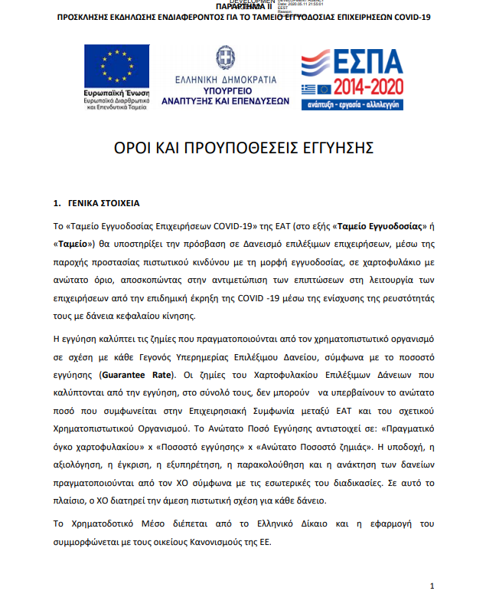
ΥΠΟΧΡΕΩΣΕΙΣ ΕΠΙΧΕΙΡΗΣΕΩΝ
5. Η επιχείρηση αποδέχεται την δημοσιοποίηση των στοιχείων της που σχετίζονται με το παρόν πρόγραμμα.
6. Η Επιχείρηση υποχρεούται να έχει διακριτή λογιστική καταγραφή του εγγυημένου δανείου και σε περίπτωση όπου δραστηριοποιείται στον τομέα της γεωργίας, μεταποίησης αγροτικών προϊόντων, αλιείας ή υδατοκαλλιέργειας θα πρέπει να προβαίνει σε επιμερισμό των αντίστοιχων δαπανών, ώστε να προκύπτει η χρήση του δανείου.
7. Η Επιχείρηση υποχρεούται στην υποβολή υπευθύνων δηλώσεων βάσει των απαιτήσεων του «Προσωρινού πλαισίου για τη λήψη μέτρων κρατικής ενίσχυσης με σκοπό να στηριχθεί η οικονομία κατά τη διάρκεια της τρέχουσας έξαρσης της νόσου COVID-19».

Slide 9
ΠΡΟΥΠΟΘΕΣΕΙΣ ΕΠΙΛΕΞΙΜΩΝ ΔΑΝΕΙΩΝ
Δάνεια που θα πρέπει να πληρούν σωρευτικά τις κατωτέρω προϋποθέσεις:
Δάνεια σε επιχειρήσεις που θα συναφθούν μετά την σύναψη Επιχειρησιακής Συμφωνία με τον Χρηματοπιστωτικό Οργανισμό και με ημερομηνία χορήγησης έως και την 31 Δεκεμβρίου 2020.
Σκοπός χορήγησης των Δανείων είναι το Κεφάλαιο Κίνησης.
Δάνεια (περιλαμβανομένων των μη μετατρέψιμων Ο/Δ) με διάρκεια έως πέντε (5) έτη συμπεριλαμβανομένης τυχόν περιόδου χάριτος.
Τα Δάνεια θα αφορούν νέες χρηματοδοτήσεις επιχειρήσεων.
Απαγορεύεται η αναχρηματοδότηση/αποπληρωμή υφιστάμενων δανείων και πιστωτικών γραμμών, η χρηματοδότηση προγράμματος καταβολής μερισμάτων ή αγοράς μετοχών και η χρηματοδότηση Εξαγορών και Συγχωνεύσεων. Προς επιβεβαίωση τούτου, προβλέπονται σχετικές πρόνοιες στην Δανειακή Σύμβαση.

Slide 10
ΧΑΡΑΚΤΗΡΙΣΤΙΚΑ ΝΕΩΝ ΔΑΝΕΙΩΝ
Εξασφάλιση Κεφαλαίου κίνησης με ποσοστό εγγύησης 80%.
Το ανώτατο ποσό δανείου που θα χορηγηθεί με εγγύηση του Ταμείου Εγγυοδοσίας θα είναι μέχρι:
το διπλάσιο του ετήσιου μισθολογικού κόστους της Επιχείρησης (συμπεριλαμβανομένων των εισφορών κοινωνικής ασφάλισης, καθώς και του κόστους του προσωπικού που εργάζεται στους χώρους της επιχείρησης, αλλά επίσημα περιλαμβάνεται στις μισθοδοτικές καταστάσεις υπεργολάβων) για το 2019. Στην περίπτωση Επιχειρήσεων που δημιουργήθηκαν μετά την 1η Ιανουαρίου 2019, το ανώτατο δάνειο δεν πρέπει να υπερβαίνει το κατ’ εκτίμηση ετήσιο μισθολογικό κόστος για τα δύο πρώτα έτη λειτουργίας του
το 25% του συνολικού κύκλου εργασιών της Επιχείρησης κατά το έτος 2019 ή
μετά από τεκμηρίωση και βάσει αιτιολόγησης και σχεδίου που καθορίζει τις ανάγκες ρευστότητας του δικαιούχου, το ποσό του δανείου μπορεί να αυξηθεί πέραν των ανωτέρω ορίων I και II για να καλυφθούν οι ανάγκες ρευστότητας από την ημερομηνία χορήγησης του δανείου και για τους επόμενους 18 μήνες για την Μικρομεσαία Επιχείρηση και τον αυτοαπασχολούμενο και για τους επόμενους 12 μήνες για Μεγάλη επιχείρηση
το 10% του Συμφωνηθέντος Όγκου Χαρτοφυλακίου

Slide 11
ΥΨΟΣ ΠΡΟΜΗΘΕΙΑΣ ΕΓΓΥΗΣΗΣ
Οι Εγγυήσεις του Ταμείου Εγγυοδοσίας της ΕΑΤ χορηγούνται προς τα πιστωτικά ιδρύματα έναντι της λήψης κατάλληλης προμήθειας από τη χρηματοδοτούμενη επιχείρηση,
Η προμήθεια Εγγύησης θα αυξάνεται προοδευτικά καθώς αυξάνεται η διάρκεια του εγγυημένου δανείου, όπως ορίζεται:
Για μικρομεσαίες επιχειρήσεις και αυτοαπασχολούμενους η προμήθεια εγγύησης είναι:
0,25% για τον 1ο χρόνο.
0,50% για τον 2ο και τον 3ο χρόνο.
1,00% για τον 4ο και τον 5ο χρόνο.
Για μεγάλες επιχειρήσεις προμήθεια εγγύησης είναι:
0,50% για τον 1ο χρόνο.
1,00% για τον 2ο και 3ο χρόνο.
2,00% για τον 4ο και 5ο χρόνο.

Slide 12
ΥΨΟΣ ΠΡΟΜΗΘΕΙΑΣ ΕΓΓΥΗΣΗΣ
III. Η προμήθεια χρεώνεται εφάπαξ για τη συνολική διάρκεια του δανείου κατά την πρώτη εκταμίευση του δανείου.
IV. Η απαιτούμενη προμήθεια εγγύησης υπολογίζεται στο εγγυημένο ποσό του δανείου.
V. Σε περίπτωση αναδιάρθρωσης του δανείου η προμήθεια υπολογίζεται εκ νέου, βάσει της τροποποίησης της οικείας Δανειακής Σύμβασης.
VI. Το ποσό της προμήθειας επιχορηγείται μέσω του Ταμείου και έως του ποσού:
για επιχειρήσεις όλων των κλάδων εκτός του πρωτογενή τομέα, της αλιείας και της υδατοκαλλιέργειας: 800.000 ευρώ
για επιχειρήσεις που δραστηριοποιούνται στους κλάδους της αλιείας και της υδατοκαλλιέργειας : 120.000 ευρώ
για επιχειρήσεις που δραστηριοποιούνται στην παραγωγή αγροτικών προϊόντων : 100.000 ευρώ
Για επιχειρήσεις που δραστηριοποιούνται σε περισσότερους του ενός τομείς στους οποίους ισχύουν διαφορετικά μέγιστα ποσά σύμφωνα με τα ανωτέρω, θα διασφαλίζεται με κατάλληλα μέσα όπως ο λογιστικός διαχωρισμός, ότι για καθεμία από τις δραστηριότητες αυτές τηρείται το σχετικό ανώτατο όριο.

Slide 13
ΧΡΗΣΙΜΕΣ ΠΛΗΡΟΦΟΡΙΕΣ
Πρόωρη Εξόφληση
Ο Δανειολήπτης δύναται να εξοφλήσει μερικώς ή στο σύνολό του το δάνειο πριν την ημερομηνία λήξης του χωρίς οποιαδήποτε ποινή ή άλλη επιβάρυνση.
Επιτόκιο
Το επιτόκιο των Δανείων επιβαρύνει τον Δανειολήπτη και μπορεί να συμφωνηθεί κυμαινόμενο ή σταθερό και θα εξαρτηθεί από την τιμολογιακή πολιτική του κάθε συνεργαζόμενου ΧΟ, λαμβάνοντας υπόψη και τον μηχανισμό μετακύλησης του οφέλους της εγγύησης προς τον Τελικό Αποδέκτη.
Το επιτόκιο επιβαρύνεται με την εισφορά του Ν.128/75 (σήμερα 0,60% ετησίως), σε όσες χρηματοδοτήσεις οφείλεται τέτοια εισφορά.

Slide 14
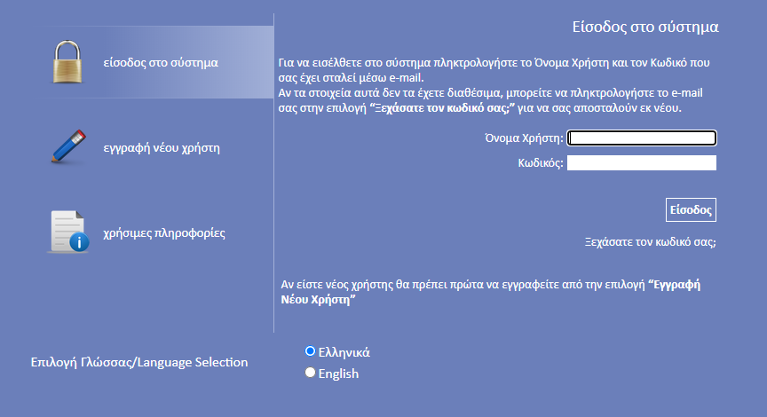
Δικαιολογητικα και διαθεσιμοτητα
Το Ταμείο Εγγυοδοσίας Επιχειρήσεων Covid-19 διατίθεται έως την 31.12.2020.
Σύμφωνα με τον σχεδιασμό της Δράσης, οι επιχειρήσεις υποβάλλουν αίτηση στο Πληροφοριακό Σύστημα Κρατικών Ενισχύσεων – ΠΣΚΕ.
Πληροφοριακό Σύστημα Κρατικών Ενισχύσεων
https://www.ependyseis.gr/mis/(S(jkqul345vvszsd45mnzkcu45))/System/Login.aspx?ReturnUrl=/mis/default.aspx
2. Ακολούθως η επιχείρηση επισκέπτεται ένα κατάστημα της Τράπεζας που επέλεξε και προσκομίζει το φυσικό φάκελο των δικαιολογητικών που θα ζητηθούν, προκειμένου να αξιολογηθεί το αίτημα της

Slide 15
επικοινωνια
Οι 13 συνεργαζόμενες τράπεζες στις οποίες μπορούν να απευθύνονται για συνεργασία είναι:
Εθνική Τράπεζα, Τράπεζα Πειραιώς, Eurobank, Alpha Bank, Attica Bank, Optima Bank, Procredit Bank, Συν. Τράπεζα Ηπείρου, Παγκρήτια Συν. Τράπεζα, Συν. Τράπεζα Θεσσαλίας, Συν. Τράπεζα Καρδίτσας, Συν. Τράπεζα Κεντρικής Μακεδονίας, Συν. Τράπεζα Χανίων.
Η υποβολή αιτήσεων στον διαδικτυακό τόπο www.ependyseis.gr ξεκίνησε στις 3/6/2020.
Για διευκρινίσεις/επίλυση θεμάτων τεχνικής φύσεως της πλατφόρμας υποβολής αιτήσεων, καλέστε:
210 7787940 (09:00-17:00) ή στην ηλεκτρονική διεύθυνση: support@mou.gr
Για περισσότερες διευκρινίσεις επί των όρων του Ταμείου Εγγυοδοσίας μπορείτε να απευθύνεστε στο email: covid.guarantee@etean.com.gr και στο τηλέφωνο: 210 7450400

